Slide 1
2.3 平行线的性质
第2课时
WWW.PPT818.COM

Slide 2
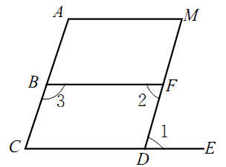
平行线性质与判定的综合运用
例1
根据如图所示回答下列问题：
（1）若∠1=∠2，可以判定哪两条直线平行？根据
是什么？
解：（1）∠1与∠2是内错角，
若∠1=∠2，则根据“内错角相等，两直线
平行”，可得EF∥CE;

Slide 3
（2）若∠2=∠M，可以判定哪两条直线平行？根据
是什么？
（3）若∠2 +∠3=180°，可以判定哪两条直线平
行？根据是什么？
∠2与∠M是同位角，若∠2=∠M，则根据“同位角相等，两直线平行”，可得AM∥BF;
∠2与∠3是同旁内角，若∠2+∠3=180°，
则根据“同旁内角互补，两直线平行”，
可得AC∥MD.

Slide 4
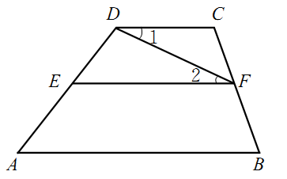
如图，AB∥CD，如果∠1=∠2，那么EF与AB
平行吗？说说你的理由．
例2
解：因为∠1= ∠2，
根据“内错角相等，两直线
平行” ，
所以EF∥CD.
又因为AB∥CD，
根据“平行于同一条直线的两条直线平行”，
所以EF∥AB．

Slide 5
练一练
1. 如图：
① 因为 ∠1 =_____（已知）
所以 AB∥CE
C
F
∠2
E
1
3
（内错角相等,两直线平行）
② 因为 ∠1 +_____=180º（已知）
所以 CD∥BF
∠3
（同旁内角互补,两直线平行）
2
5
4
③ 因为 ∠1 +∠5 =180º（已知）
所以 _____∥_____.
A
D
B
AB
CE
（同旁内角互补,两直线平行）
④ 因为 ∠4 +_____=180º（已知）
所以 CE∥AB
∠3
（同旁内角互补,两直线平行）

Slide 6
2. 已知∠3=45 °，∠1与∠2互余，试说明AB//CD.
A
解：由于∠1与∠2是对顶角，
所以∠1=∠2.
又因为∠1+∠2=90°(已知),
所以∠1=∠2=45°.
因为∠3=45°(已知),
所以∠ 2=∠3.
所以AB∥CD(内错角相等，两直线平行).
C
3
1
2
B
D

Slide 7
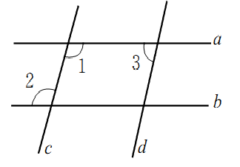
例3
如图，已知直线a∥b，直线c∥d，∠1=107°，
求∠2，∠3的度数.
解：因为a∥b，
根据“两直线平行，内错角
相等”.
所以∠2=∠1=107°.
因为c∥d，
根据“两直线平行，同旁内角互补”，
所以∠1+∠3=180°，
所以∠3= 180°-∠1=180°-107°=73°.

Slide 8
如图，AB//CD,∠A=100°, ∠C=110°,求∠AEC
的度数.
例4
A
B
1
解：过点E作EF//AB.
因为AB//CD，EF//AB（已知）,
所以 // (平行于同一直线的两直线平行）.
所以∠A+∠ =180º，∠C+∠ =180º(两直线平行，同旁内角互补）.
又因为∠A=100°，∠C=110°（已知）,
所以∠ = °, ∠ = °（等量代换）.
所以∠AEC=∠1+∠2= °+ ° = °.
F
E
2
C
D
CD
EF
1
2
2
70
1
80
80
70
150

Slide 9
1.如图，∠A＝∠D，如果∠B＝20°，那么∠C
为( )
B
A．40° B．20°
C．60° D．70°
解析：因为∠A＝∠D,所以AB∥CD.因为AB∥CD，∠B＝20°，所以∠C＝∠B＝20°.

Slide 10
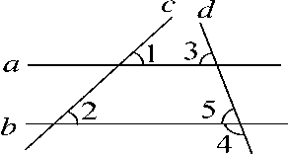
2.如图，直线a，b与直线c，d相交，若∠1＝∠2，
∠3＝70°，则∠4的度数是( )
D
A．35° B．70°
C．90° D．110°
解析：由∠1=∠2，可根据
“同位角相等，两直线平行”
判断出a∥b，可得∠3=∠5.再根据邻补角互
补可以计算出∠4的度数．因为∠1=∠2,所以a∥b，
所以∠3=∠5.因为∠3=70°，所以∠5=70°,
所以∠4=180°－70°=110°.

Slide 11
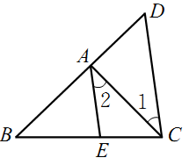
3.如图，AE∥CD，若∠1=37°，∠D=54°，求∠2
和∠BAE的度数.
解：因为AE∥CD，根据
“两直线平行，内错角相
等”，所以∠2=∠1=37°.
根据“两直线平行，同位
角相等”，所以∠BAE=∠D=54°.

Slide 12
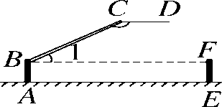
4.一大门的栏杆如图所示，BA垂直于地面AE于
A，CD平行于地面AE，则∠ABC＋∠BCD＝
______度．
270
解析：过B作BF∥AE，
则CD∥BF∥AE.根据
平行线的性质即可求解．
过B作BF∥AE，则CD∥BF∥AE，所以∠BCD＋∠1=180°.又因为AB⊥AE，所以AB⊥BF，所以∠ABF =90°，所以∠ABC＋∠BCD=90°＋180°=270°.

Slide 13
5.已知AB⊥BF，CD⊥BF，∠1= ∠2，试说明∠3=∠E.
解：
因为∠1=∠2
(已知），
A
B
1
所以AB∥EF
3
C
D
（内错角相等，两直线平行）.
因为AB⊥BF，CD⊥BF，
2
E
F
所以AB∥CD
(垂直于同一条直线的两条直线平行).
所以EF∥CD
(平行于同一条直线的两条直线平行).
所以 ∠3= ∠E
(两直线平行，内错角相等).

Slide 14
6.如图,EF∥AD，∠1=∠2，∠BAC=70 °，求∠AGD
的度数.
C
解：
因为EF∥AD,
(已知）
D
G
1
所以∠2=∠3.
（两直线平行，同位角相等）
F
又因为∠1=∠2,
(已知）
2
3
B
A
E
所以∠1=∠3.
（等量代换）
所以DG∥AB.
（内错角相等，两直线平行）
所以∠BAC+∠AGD=180°.
（两直线平行，同旁内角互补）
所以∠AGD=180°-∠BAC=180°-70°=110°.

Slide 15
如图，AB//CD，试解决下列问题：
（1）如图1,∠1＋∠2＝___ ___；
（2）如图2,∠1＋∠2＋∠3＝___ __；
（3）如图3,∠1＋∠2＋∠3＋∠4＝_ __ __；
（4）如图4,试探究∠1＋∠2＋∠3＋∠4＋…＋∠n
= ；
180°
360°
540°
180°×（n-1)
A
B
A
A
B
A
B
B
1
1
1
1
E
2
E
2
E
2
3
F
3
4
N
n
2
D
C
D
C
D
C
D
C
图1
图2
图3
图4

Slide 16
小结
判定
线的关系
角的关系
平行线的判定
同位角相等
两直线平行
内错角相等
平行线的性质
同旁内角互补
性质
线的关系
角的关系

